Slide 1


Egészségügyi kutatások közérthetően
Dr. Veres Gábor
veres.gabor2@pte.hu
HITELES BIZONYÍTÉK
TÁJÉKOZOTT DÖNTÉS
JOBB EGÉSZSÉG
Notes:
Üdvözlök mindenkit ezen az előadáson. Veres Gábor vagyok és adatelemzőként valamint egészségügyi szakfordítóként dolgozom a Cochrane Magyarország Tanszéken. Az előadás során az egészségügyi kutatásokat szeretném jobban megismertetni Önökkel és az azzal kapcsolatos kérdéseket tisztázni. Mindenkit arra biztatok, hogy akár az előadás közben is nyugodtan kérdezzenek ha eszükbe jut valami.

Slide 2

Milyen munka előzi meg a klinikai kutatásokat? – Preklinikai vizsgálatok
Számítógépes modellezés
Kötődésvizsgálatok
Predikciós modellek
Szimulációk
Sejttenyészetek
Alapkutatás
Vakcinagyártás
Tesztelés
Notes:
A klinikai kutatásokat sokéves preklinikai kutatás előzi meg. Sokszor akár többezer molekulát is megvizsgálnak mielőtt egyet találnak amit tovább lehet vinni klinikai kutatásba ami szintén hosszú többfázisos folyamat.
Az eü kutatások nem a klinikán kezdődnek, hosszú út vezet addig, hogy valamit embereken is tudjanak tesztelni.
Egyre népszerűbbek a számítógépes megoldások, sok a rendelkezésre álló adat amit sokféleképpen fel lehet használni.
Szövettenyészetek -> biológiai folyamatok alapkutatása -> biotechnológia, amikor a bacikkal gyártatják le a hatóanyagot -> természetesen gyógyszertesztelés
Ezek mind kellenek ahhoz is hogy az állatkísérletek számát csökkenteni tudjuk

Slide 3
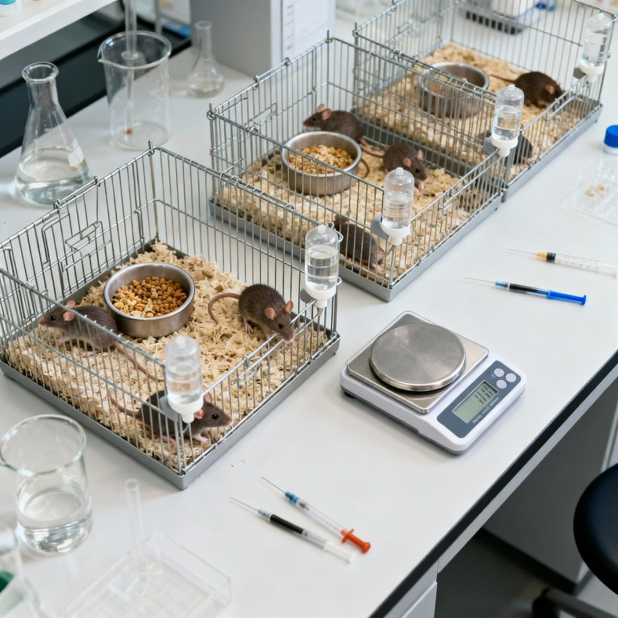
Milyen munka előzi meg a klinikai kutatásokat? – Preklinikai vizsgálatok
Állatkísérletek
Toxinmodellek
Genetikai modellek
Farmakokinetika
Biztonságosság
Notes:
Még mindig elengedhetetlen; betegségek modellezése; alapkutatás
Hivatali szervek követelménye humán vizsgálatok előtt
Farmakokinetika itt vizsgálható, sejteken nem
Persze etikai megfontolások

Slide 4
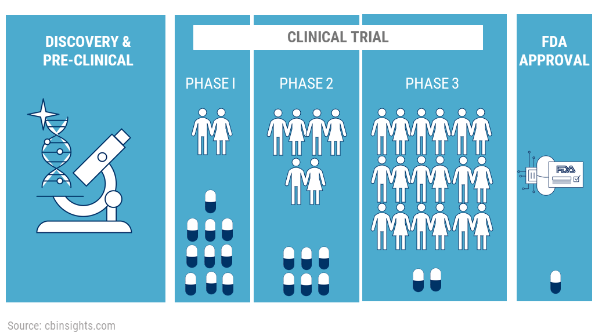
Hogyan támogatják a klinikai kutatások az orvosi munkát?
Cél
Eredmény
Megelőzés
Diagnózis
Kezelés
Hatékonyság
Biztonságosság
Notes:
Az egészségügyi kutatások végső célja az orvosi munka segítése, hogy minél több embert tudjunk meggyógyítani vagy az életminőségükön javítani. Ennek érdekében számos klinikai vizsgálat folyik világszerte, melyeknek különböző célkitűzései lehetnek, úgy mint a betegségek megelőzése a diagnózisok fejlesztése (hogy minél hamarabb észrevehessük a problémákat), és persze új kezelések létrehozása. A kezelések nem feltétlenül jelentenek mindig új gyógyszert, lehetnek ezek új sebészi eljárások is, eszközök vagy diéták is. A vizsgálatok során egyarát fontos a hatékonyság bizonyítása és a kezelés biztonságosságának biztosítása. A hatékonyságot különféle végpontok alapján határozzák meg. Pl. egy diéta esetében nézik a tömeget, testzsírszázalékot, lipideket és még sok mást.

Slide 5
Klinikai vizsgálatok fázisai
Fázis I
Biztonságosság, tolerabilitás, dózis meghatározása
Kevés egészséges önkéntes
Dózis-eszkaláció, mellékhatások felmérése
Fázis II
Hatékonyság, optimális dózis, biztonságosság
100-300 beteg
Kis betegcsoportban hatásvizsgálat, dózis finomhangolás
Notes:
A fázis I. vizsgálat során első alkalommal próbálnak ki egy új gyógyszerhatóanyagot emberben. Ebben a szakaszban vagy egészséges önkéntesek vesznek részt, vagy abban az esetben, ha a vizsgálati készítményt jellegénél fogva etikátlan lenne egészséges önkéntesnek adni – pl. daganatellenes szerek – már az első fázisban is betegek bevonása történik az egészséges önkéntesek helyett. Az ilyen vizsgálat fázis I/II jelöléssel kerül besorolásra.
A fázis I. vizsgálatok célja, hogy:
információkat gyűjtsenek arról, hogyan oszlik el a hatóanyag a szervezetben
tesztelik, hogy az adott gyógyszerhatóanyagból mekkora dózist visel el a szervezet
azonosítják az esetleges mellékhatásokat
megítélik a biztonságosságát
nyomon követik a gyógyszer felszívódását és kiürülését a szervezetből
Ezen információk birtokában határozható meg a vizsgált hatóanyag ún. farmakokinetikája. (A gyógyszerek szervezeten belüli sorsa.)
FÁZIS II. VIZSGÁLAT – HATÉKONYSÁG
A fázis II. vizsgálatokban már egy kis létszámú betegcsoportban vizsgálják a készítmény hatását. Az egyik csoport a vizsgálati készítményt kapja a jelenleg hozzáférhető legjobb kezelés mellett – ha létezik ilyen -, a másik csoport a vizsgálati készítmény helyett placebot kap a jelenleg hozzáférhető legjobb kezelés mellett. Megállapításra kerül, hogy mekkora gyógyszeradag szükséges a várt hatás kiváltásához.
A fázis II. vizsgálatok lehetnek II/A vagy II/B besorolásúak. A II/A vizsgálatok célja a kívánt hatás eléréséhez szükséges adag meghatározása. A II/B vizsgálatok a megállapított legkedvezőbb adagolás hatékonyságát vizsgálják az összes résztvevőben.

Slide 6
Klinikai vizsgálatok fázisai
Fázis III
Hatékonyság és biztonság igazolása
nagy betegpopulációban
Több száz, akár több ezer beteg
Kontrollcsoportos, randomizált, multicentrikus vizsgálatok
Fázis IV
Hosszú távú hatás, ritka mellékhatások, életminőség
Piacon lévő gyógyszer használói
Megfigyelő vizsgálatok, további biztonsági elemzések
Notes:
FÁZIS III. VIZSGÁLAT – A HATÉKONYSÁG ÉS BIZTONSÁGOSSÁG MEGERŐSÍTÉSE
A fázis III. vizsgálatok során II. fázisban nyert vizsgálati eredmények megerősítése a cél nagyobb létszámú betegcsoportban. Vizsgálják a készítmény biztonságos alkalmazhatóságát, hatásosságát, követik a mellékhatásokat, és összehasonlító vizsgálatokat végeznek más gyógyszerekkel. A kontrollcsoport képzése hasonló, mint a fázis II. vizsgálatokban.
FÁZIS IV. VIZSGÁLAT – KOCKÁZAT/HASZON ELEMZÉSE (forgalomba hozatal utáni vizsgálata az optimális használatnak)
Valamennyi országban követelmény, hogy a gyógyszert biztonsági okokból a bevezetést követően még két évig figyelni kell. Ezt a célt szolgálják a fázis IV. vizsgálatok, amelyek során vizsgálják a már forgalomba került gyógyszer hosszú távú hatásosságát és biztonságosságát, a költséghatékonyságot, valamint az esetlegesen fellépő ritka mellékhatásokat.
MÁS JELLEGŰ, DE HASONLÓAN A FÁZIS I-IV. VIZSGÁLATOKHOZ HATÓSÁGI ENGEDÉLYEZÉSHEZ KÖTÖTT KLINIKAI VIZSGÁLATOK
Beavatkozással nem járó vizsgálat
Ez esetben egy olyan adatgyűjtésről van szó, amelynek során a betegek a szokásos kezelésnek és ellátásnak megfelelően szedik a gyógyszert és/vagy vesznek részt a szükséges diagnosztikai vizsgálatokon. Mindeközben a gyógyszerszedéssel (esetleg diagnosztikai módszerrel) kapcsolatosan bizonyos adataikat összegyűjtik és elemzik. Ez előre tervezetten vagy utólagosan, adatbázis-elemzés segítségével valósítható meg. A névtelenség és a személyes adatok védelme itt is, mint minden klinikai vizsgálatban, biztosított.
Orvostechnikai eszközökkel végzett vizsgálat
Orvostechnikai besorolású eszközök szintén csak abban az esetben kaphatnak forgalomba hozatali engedélyt, ha bizonyított biztonságosságuk, hatásosságuk, illetve eredményességük. Ezt a célt szolgálják az „eszközös” kutatási vizsgálatok. Orvostechnikai eszköz lehet pl. betegség/sérülés megelőzésére, diagnosztizálására, kezelésére szolgáló eszköz, fogamzásszabályozással kapcsolatos eszközök, gyógyszer beadására szolgáló eszközök, technikai termékek.

Slide 7






Tudástranszfer folyamat az egészségügyben
Etikai bizottság
Regiszterek
Bizonyítékokon alapuló döntés
Informált orvos
Informált egészségügyi szakdolgozó
Informált beteg
Klinikai vizsgálat
Tudományos publikáció
Vizsgálati eredmények
Szisztematikus áttekintésen alapuló szakmai irányelv
Notes:
Mielőtt egy klinikai vizsgálat elindulhatna, azt regisztrálni kell annak részletes tervével egy regiszterben. Sokszor minden országban meg kell ezt csinálni, mivel mások a szabályozások. Aztán egy etikai bizottságnak jóvá kell hagyni a tervet. A bizottság nem csak orvosokból áll, hanem más szakmeberek is és egyházi képviselők. Ha ez megvan akkor elindulhat a vizsgálat. A vizsgálat eredményeit tudományos publikációkban közlik, egy vizsgálatból akár több publikáció is születhet. A hasonló témában születetett publikációkat egy szisztematikus áttekintésben összegzik ami alapján új szakmai irányelveket lehet kidolgozni. És ennek köszönhetően az orvosok bizonyítékokon alapuló döntést hozhatnak a kezelésekkel kapcsolatban, továbbá a betegek felé is továbbjut ez az információ és segíti őket.

Slide 8
Milyen információ alapján döntik el, hogy hogyan kezeljék a betegségeket?
A bizonyítékok szintjei
Szisztematikus áttekintő közlemények
Randomizált, kontrollált vizsgálatok
Kohorsz vizsgálatok
Esetkontroll-vizsgálatok
Nem kontrollált klinikai vizsgálatok
Esetleírások
Szakértői vélemény
Notes:
Kohorsz vizsgálat: a vizsgált mintát egy speciális populációból, a kohorszból nyeri. Maga a kohorsz olyan, körülbelül egy időben született emberek csoportja, akik valamilyen közös történeti-társadalmi tapasztalaton osztoznak
Itt ugye a szomszédnak a véleménye még cask rajta sincs a listán.
Esetkontroll vizsgálat: kockázati tényezők felderítése

Slide 9
Mi az a szisztematikus áttekintés?
Egy klinikai kérdés objektív és jól-informált módon történő megválaszolására tett kísérlet
Klinikai kérdés = Milyen hatékony egy terápia vagy preventív stratégia egy állapot kezelésében/megelőzésében?
egy szisztematikus áttekintés megkísérli összegezni az összes vizsgálati eredményt ami a kérdés megválaszolásához rendelkezésre áll
Notes:
Ugye említettem már a szisztematikus áttekintést. Ennek során egy klinikai kérdés objektív és jól-informált módon történő megválaszolására teszünk kísérletet. A kérdés általában egy terápia hatékonyságára vonatkozik. Egy szisztematikus áttekintés megkísérli összegezni az összes vizsgálati eredményt ami a kérdés megválaszolásához rendelkezésre áll. A vizsgálati eredményeket a szakirodalomban történő részletes kereséssel kapjuk meg ami akár többoldalas szűrőlistát is jelenthet.

Slide 10
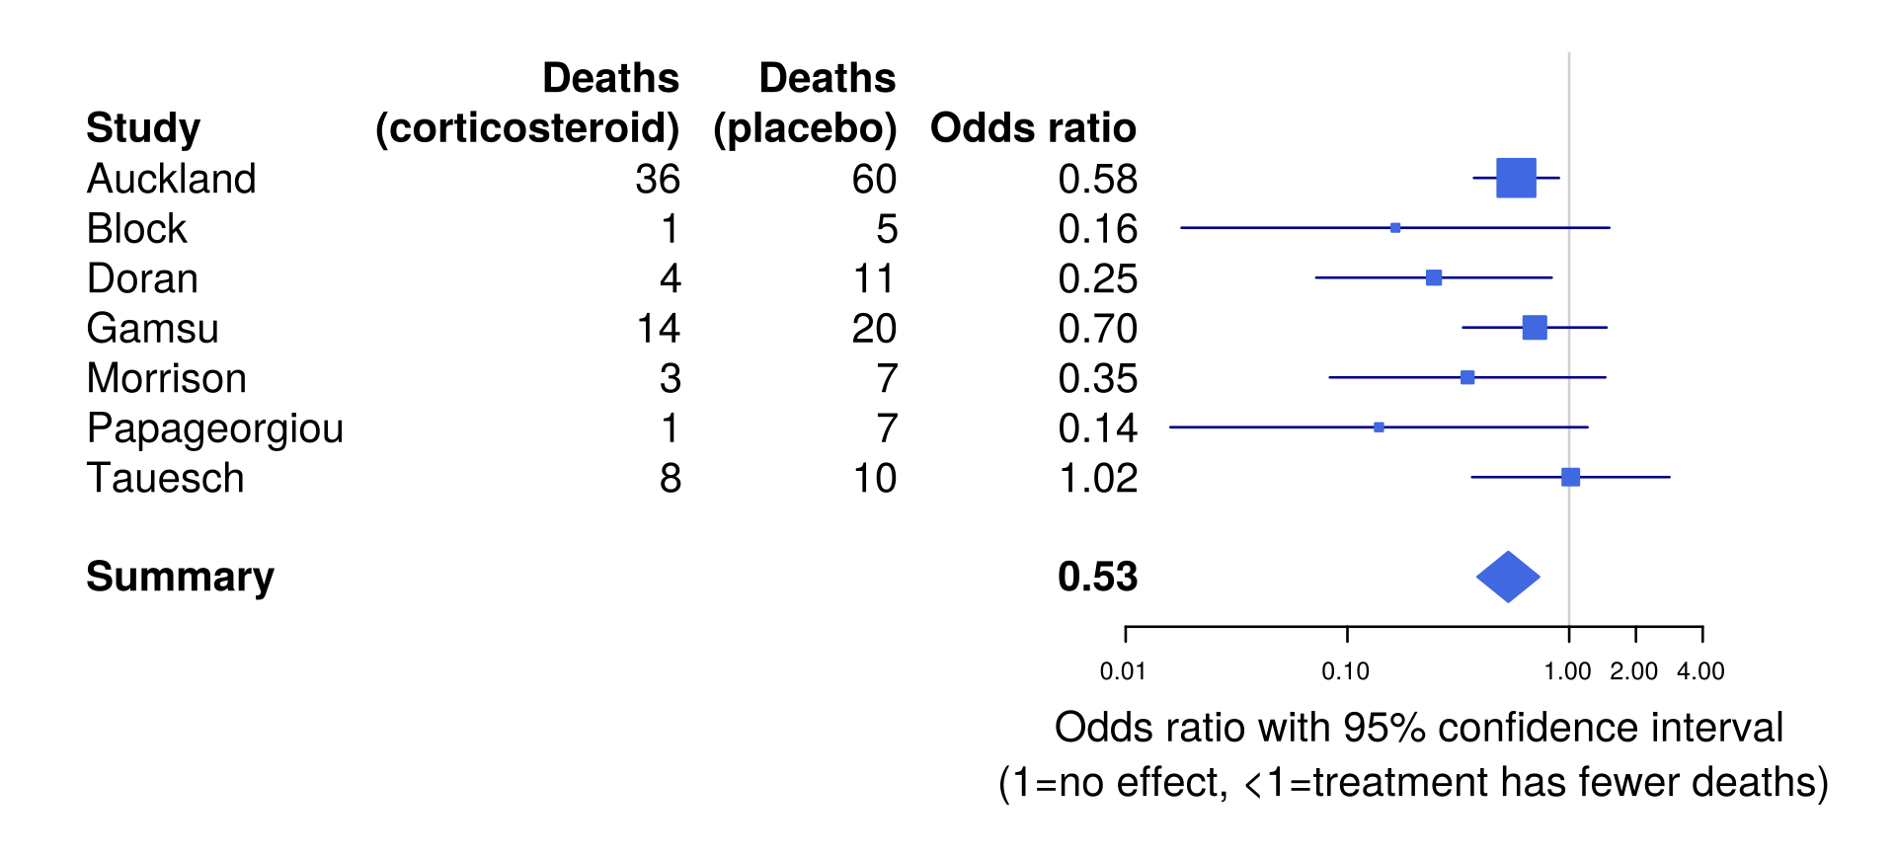
Meta-analízisek
Kortikoszteroid-kezelés anyáknak fenyegető koraszülés esetén magzati tüdőérlelés céljából
Notes:
A szisztematikus áttekintésekben az eredményeket meta-analízisek segítségével összegezzük.
1982-ben már elérhető volt 7 vizsgálat eredménye, ami a kérdést vizsgálta
A kezelés jelentősen csökkenti az éretlenség következményeként fellépő magzati halálozás esélyét
A szisztematikus összegzés csak 1990-ben készült el
a legtöbb nőgyógyász csak ekkor ismerte fel, hogy a kezelés mennyire hatékony, ezért valószínűleg sok koraszülött szenvedett vagy halt meg feleslegesen

Slide 11

Cochrane
Non-profit szervezet
1992 óta
„Hiteles bizonyíték, tájékozott döntés, jobb egészség”
Vízió: egy egészségesebb világ, melyben az egészséggel és egészségüggyel kapcsolatos döntéseket jó minőségű, releváns és aktuális bizonyítékok támogatják
Misszió: a bizonyítékokon alapuló egészségügyi döntéshozatal támogatása a kutatások eredményeinek szisztematikus összegzésével, és minél szélesebb körben való elfogulatlan ismertetésével
Notes:
A szisztematikus áttekintések egyik úttörője a Cochrane nonprofit szervezet. Ők egy egy egészségesebb világot képzelnek el, melyben az egészséggel és egészségüggyel kapcsolatos döntéseket jó minőségű, releváns és aktuális bizonyítékok támogatják. Ennek érdekében támogatják a bizonyítékokon alapuló egészségügyi döntéshozatalt a kutatások eredményeinek szisztematikus összegzésével, és minél szélesebb körben való elfogulatlan ismertetésével

Slide 12

A Cochrane Könyvtár
Cochrane Könyvtár
7 adatbázist tartalmaz (köztük: Cochrane Database of Systematic Reviews (CDSR) és CENTRAL)
cochranelibrary.com
Notes:
Ennek érdekében létrehozták a Cochrane Könyvtárat, ahol rengeteg tartalom elérhető, köztük a szisztematikus áttekintések adatbázisa.

Slide 13
Cochrane áttekintés, az „arany standard”
Oka:
erőteljes módszertan
széleskörűen összegzett vizsgálatok
100%-ban független
elkötelezett és lelkes kutatók
nemzetközi kutatócsoportok
„a név kötelez”
Notes:
A Cochrane áttekintések a szakirodalomban igen értékesnek számítanak annak köszönhetően, hogy a módszertan igen erőteljes ritkán enged meg kompromisszumokat.

Slide 14
Tévhitek cáfolata tudományos bizonyítékokkal
Cukorfogyasztás után a gyerekek hiperaktívak lesznek
nem tudtak kimutatni összefüggést, valószínűleg a cukorfogyasztás körülményei a felelősek (meta-analízis)
Egyes diéták képesek méregteleníteni a szervezetet
nem találtak bizonyítékot arra, hogy bármilyen toxint képesek lennének eltávolítani, a súlycsökkentés valószínűleg a csökkentett kalóriának tudható be (áttekintés)

Slide 15
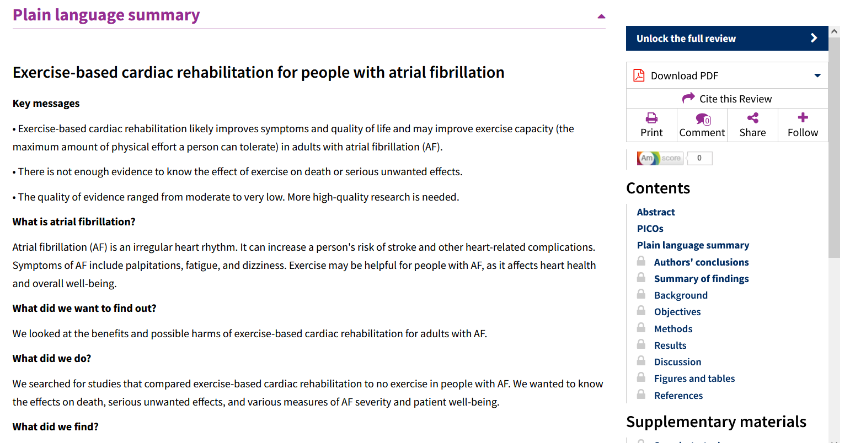
Laikusoknak szóló összefoglalók
Notes:
Annak érdekében, hogy minél szélesebb körben terjedjen az információ, minden Cochrane áttekintéshez írnak egy laikusoknak szóló összefoglalót Ezzel ugye csak az a baj, hogy elsősorban angolul van. A Cochrane tanszéken mi többek között ezen szeretnénk segíteni, hogy ezek a tartalmak magyarul is elérhetőek legyenek, ezáltal minél szélesebb körben tudjon terjedni a hiteles információ.

Slide 16
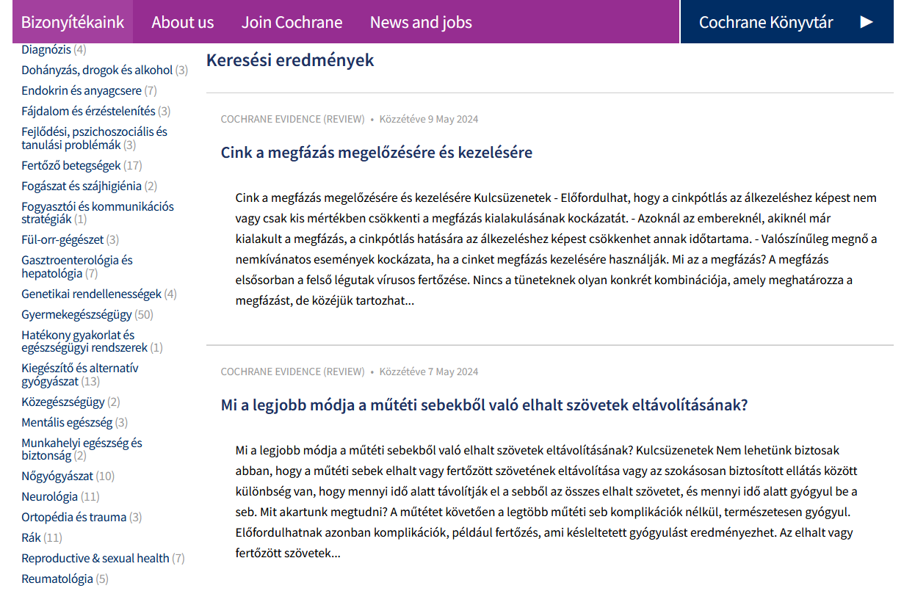
Magyar nyelvű tartalom a
Cochrane Könyvtárban
https://www.cochrane.org/hu/search/site

Slide 17
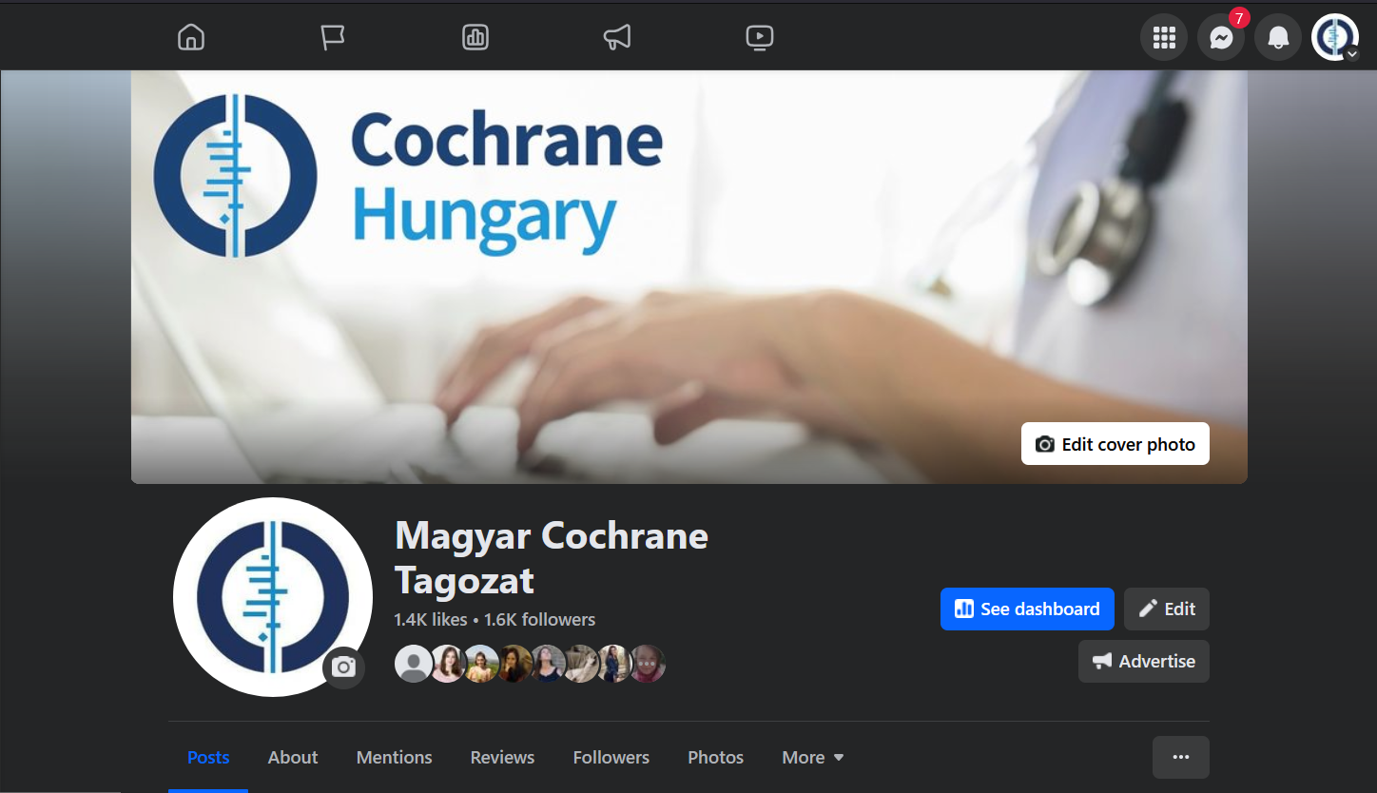
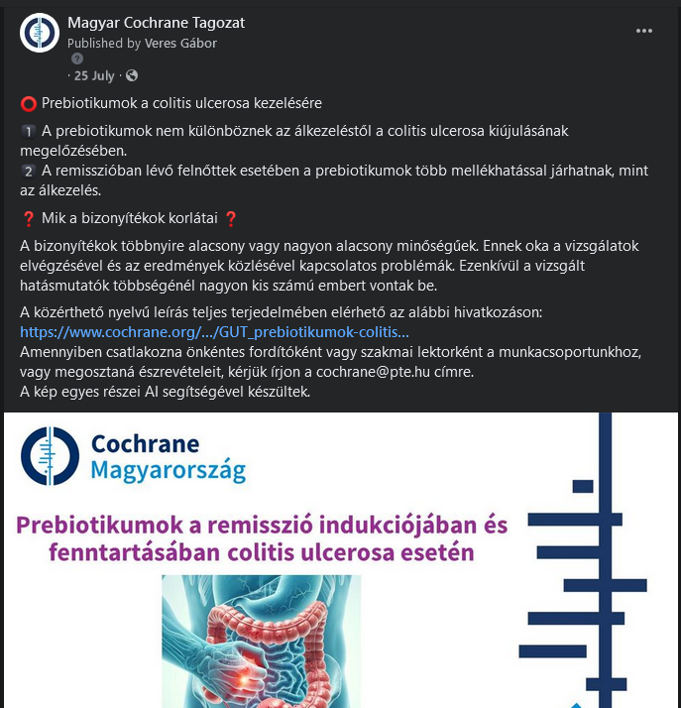
https://www.facebook.com/cochranehungary/

Slide 18
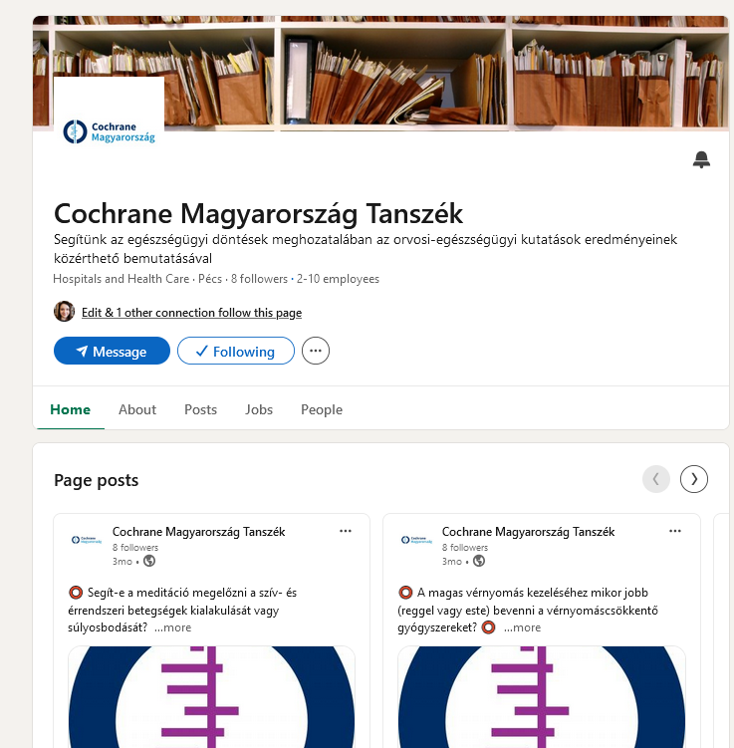
https://www.linkedin.com/company/cochrane-magyarország-tanszék/

Slide 19
A tudományos kutatások kritikus értelmezése
Több kutatás kimutatta, hogy idős embereknél a magas koleszterinszint nem növeli a szív- és érrendszeri betegségek miatti halálozást, sőt, ezek az emberek tovább éltek. Ez alapján azt hihetnénk, hogy az általános tudományos véleménnyel szemben a magas koleszterinszint nem okoz problémát. Egy meta-analízis viszont kimutatta, hogy időseknél a magas koleszterinszint mégsem protektív.
Mi okozhatja a félreértést?
Egészséges túlélők torzítása
A magas koleszterinnel rendelkező időseknél valószínűleg egyéb faktorok is közrejátszanak abban, hogy tovább élnek
Akiknél problémát okozott azok már fiatalabban elhunytak

Slide 20
A tudományos kutatások kritikus értelmezése
Korábbi meta-analízisek alapján azt láthattuk, hogy a kis mennyiségű alkoholt fogyasztók egészségesebbek mint az absztinensek. Ezt azonban az újabb kutatások megcáfolták.
Mi lehetett a hiba a korábbi kutatásokban?
Megfelelő kontrollcsoport alkalmazása
Az alkoholt nem fogyasztó kontrollcsoportba bekerültek olyan emberek is akik pl. korábban alkoholbetegek voltak

Slide 21
A tudományos kutatások kritikus értelmezése
A kötelező oltások elterjedésével nőtt az autista gyermekek száma. Valóban az oltások okozzák az autizmust? A legújabb meta-analízisek szerint nem.
Mi okozhatja az összefüggést?
Korreláció vs. ok-okozat
Nem csak az oltások száma nőtt, az autizmus diagnosztizálása is fejlődött
Ma már nagyobb figyelmet kap az autizmus

Slide 22
A tudományos kutatások kritikus értelmezése
A kötelező oltások elterjedésével nőtt az autista gyermekek száma. Valóban az oltások okozzák az autizmust? A legújabb meta-analízisek szerint nem.
Mi okozhatja az összefüggést?
Korreláció vs. ok-okozat
Nem csak az oltások száma nőtt, az autizmus diagnosztizálása is fejlődött
Ma már nagyobb figyelmet kap az autizmus

Slide 23
Kapcsolat, további információ:
Dr. Veres Gábor
Veres.gabor2@pte.hu
Cochrane Magyarország Tanszék
www.cochrane.hu
cochrane@pte.hu

Slide 24
Köszönöm a megtisztelő figyelmet!

